Slide 1
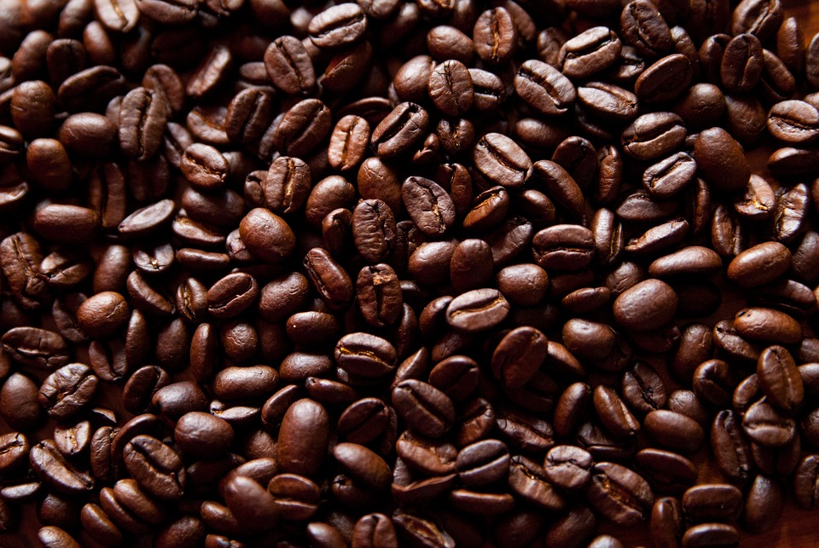

Supervisión de operaciones de máquinas de café
2
+
2
+
Trabajo de Fin de Grado N.º 19-B-225124
Autor: Julián Lozano Moraleda
Director: Francisco Moya Fernández

Slide 2
Contenido
Introducción
Motivación y antecedentes
Objetivos
Contribuciones
Procedimiento
Resultados
Discusión de resultados y trabajo futuro

Slide 3
Introducción
Cliente
Máquina de café
Café

Slide 4

Motivación y antecedentes. Google Sheets como base de datos
Puede realizar las funciones de una base de datos
Hay muchas integraciones disponibles para trabajar con Google Sheets

Slide 5
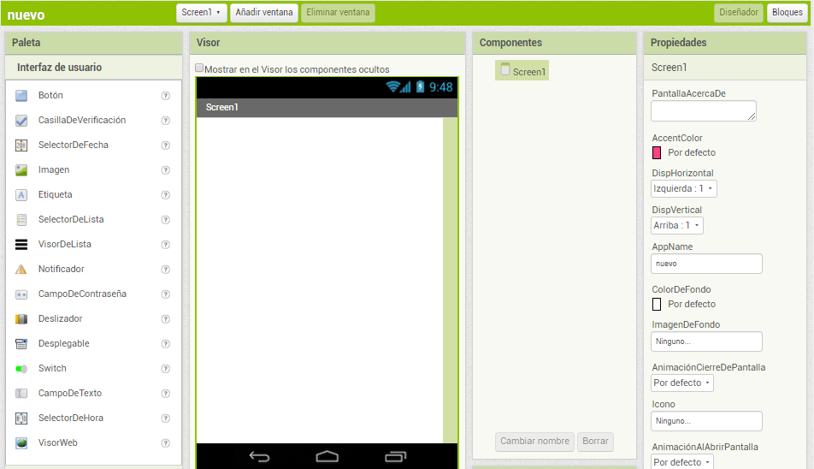
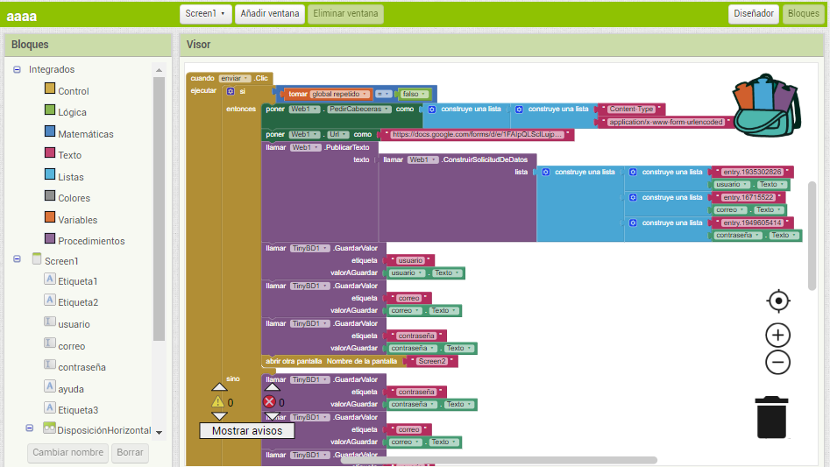
Motivación y antecedentes.
App Inventor

Slide 6
Objetivos
1. Simplificación del proceso de reclamación
1.1. Solución a problemas en una máquina expendedora de café
1.2. Interfaz para comunicarse con el servicio de mantenimiento
1.3. Solución sencilla y accesible desde smartphone
2. Monitorización del servicio
2.1. Incidencias en página web
2.2. Estadísticas relacionadas
2.3. Tiempo de resolución de las incidencias
2.4. Etiquetas del sobre con el dinero devuelto al cliente

Slide 7
Contribuciones
- Compatible para cualquier máquina
- Accesible para cualquier usuario
Una solución

Slide 8
Procedimiento
Cliente
Equipo
Proyecto
Tribunal
Director
Estudiante
TFG
Historias de usuario

Slide 9
Resultados
- Formulario para registrar usuarios
- Formulario para incidencias
- Ver mis últimas incidencias
- Anular mis incidencias
Aplicación
- Ver últimas incidencias
- Generar las etiquetas para incidencias económicas
- Ver mis últimas incidencias
- Mostrar datos estadísticos de las incidencias
- Anular las incidencias desde la página web
Página web
Base de datos
- Almacena todos los datos
- Está gestionada mediante scripts de Google

Slide 10
Base de datos
- Almacena los datos en hojas de Google Sheets
- Recibe los datos de la aplicación mediante formulario de Google
- Las acciones se realizan mediante Scripts de Google
Crear id
Mandar correos
Anular incidencias

Slide 11
Modelo de la base de datos

Slide 12
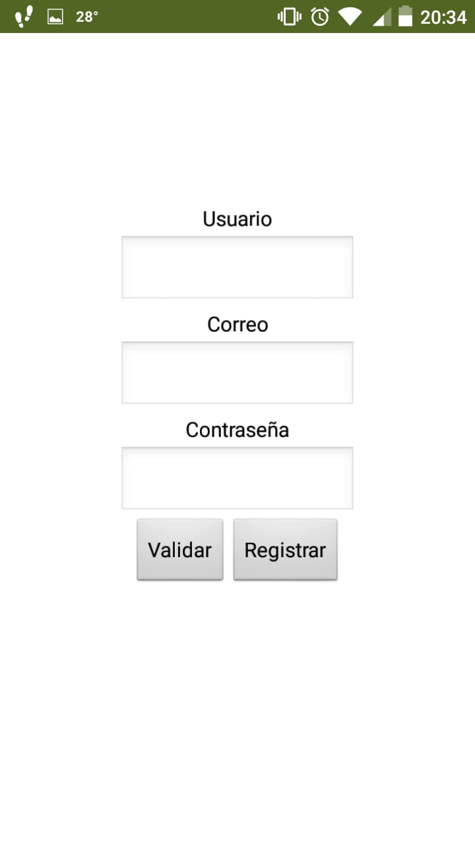
Formulario de registro de usuarios
Registra datos de usuario correo y contraseña
No repite datos
Si el usuario ya se encuentra registrado pasa a la pantalla de incidencias

Slide 13
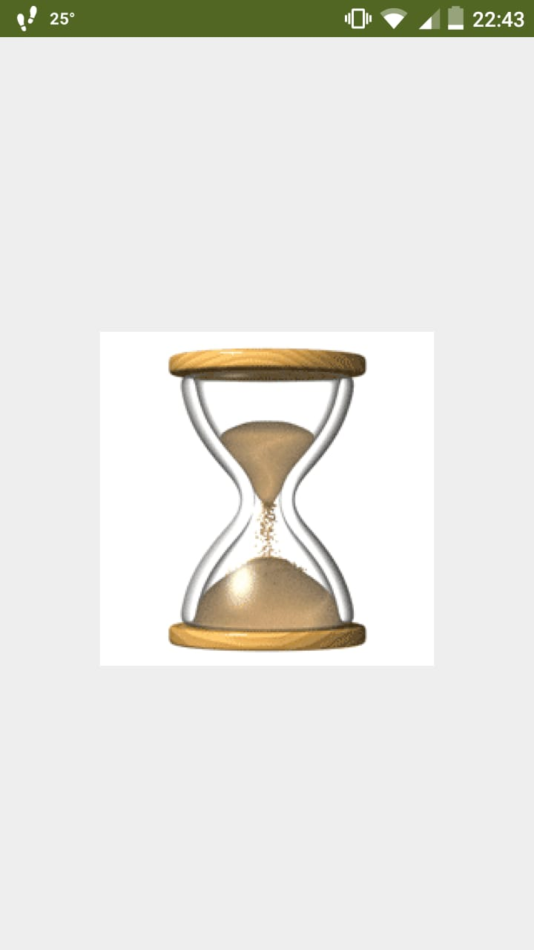
Pantalla de transición
Cuando es la primera vez que se registra un usuario
Obtiene el id para el usuario
Pasa a la pantalla de incidencias

Slide 14
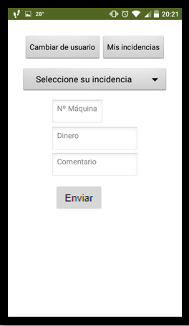
Formulario de registro de incidencias
Registra datos de la incidencia
Contiene las incidencias más comunes
Utiliza el menor número de preguntas
Permite cambiar de usuario o ir a la pantalla mis incidencias

Slide 15
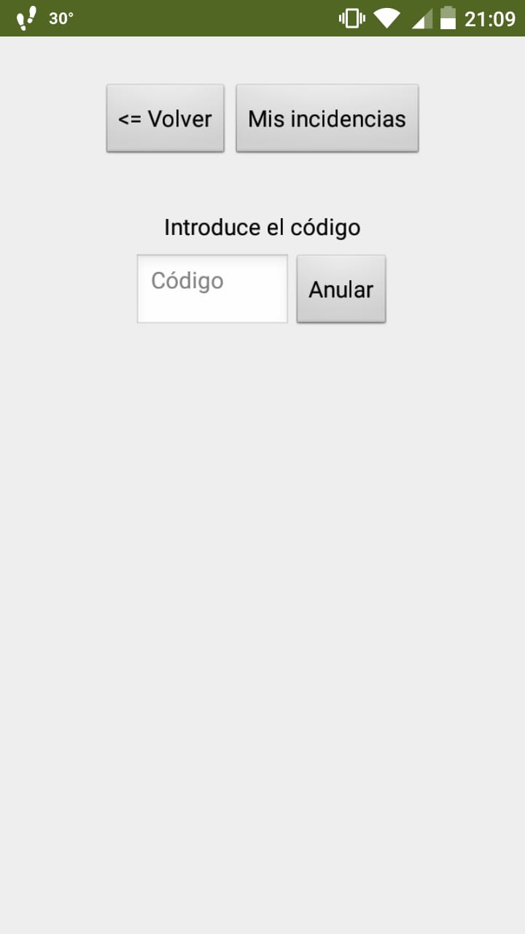
Ver incidencias y anularlas
Permite ver tus incidencias y el estado en el que se encuentran
Anular la incidencia mediante el envío de un código
Volver a la pantalla de mis incidencias

Slide 16
Código QR
Se creará un código QR
Redireccionará al usuario a la aplicación
Estará accesible en todas las máquinas de café

Slide 17
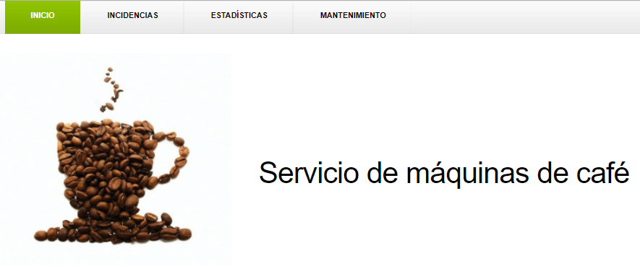
Página web

Slide 18
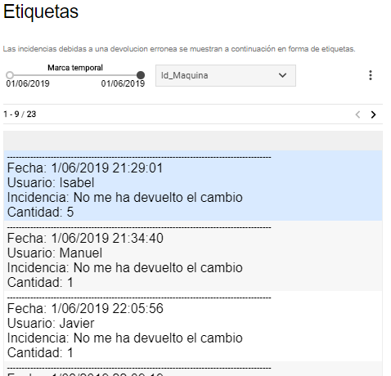
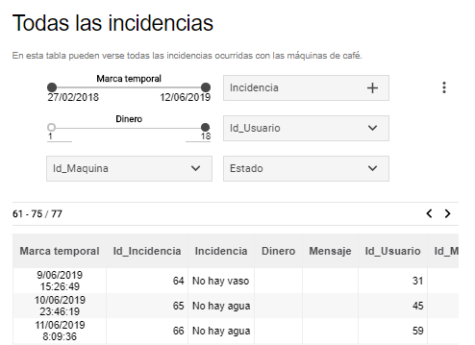
Página web. Incidencias

Slide 19
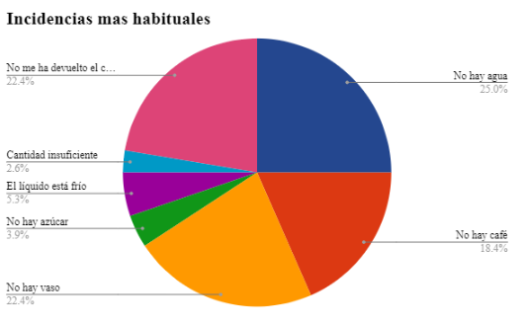
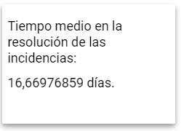
Página web. Estadísticas

Slide 20
Página web. Mantenimiento
Para no acumular incidencias abiertas
Si la máquina está a punto las incidencias se han resuelto

Slide 21

Discusión de resultados y trabajo futuro
Medio accesible para registrar incidencias
Plataforma para monitorizar el sistema
Localizar máquinas cercanas
Asociar cuenta para devolver el dinero

Slide 22
¡Gracias por su atención!

